Slide 1
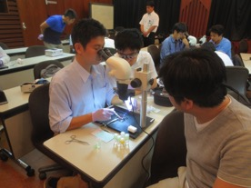
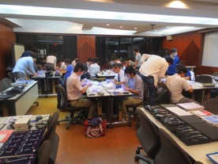
Hands-on seminar of microsurgery
for young surgeons
臨床・実験に必須なマイクロサージェリー吻合技術を伝授致します
講師 小林 英司 (慶應義塾大学医学部臓器再生医学講座教授)
八木 真太郎 (京都大学肝胆膵・移植外科)
使用器材：顕微鏡10台
対象： 若手医師 30名(予約順とします)
参加費用：2000円
参加ご希望の方は、八木までご連絡をお願いいたします。
日時 2016年6月4日17:00～19:00
場所 村中医療器 本社ビル
窓口 八木 真太郎 (shintaro@kuhp.kyoto-u.ac.jp)
共催 国際実験マイクロサージャリー学会(ISEM)西日本支部 会長 上本伸二（京都大学教授）
SLUC-LT 代表 猪股 裕紀洋（熊本大学教授）
協賛 村中医療器
クラウンジュン河野

Slide 2
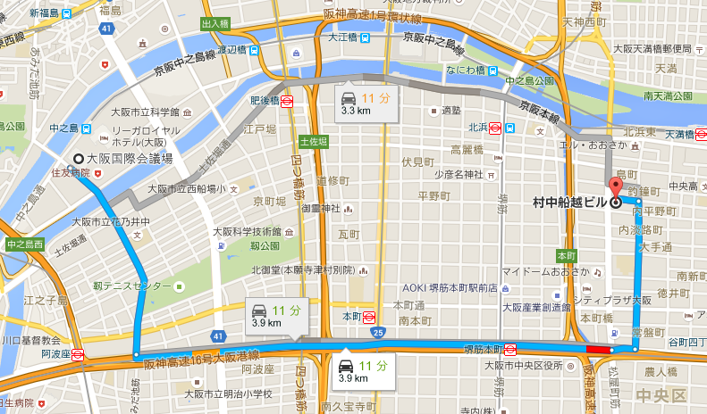
会場
〒540-0036 大阪府大阪市中央区船越町２丁目３−６ 村中船越ビル
大阪国際会議場からタクシーで約10分

